Slide 1
User Stories
User Story Andreas Müller
Hallo Fabian,
Zu den User Stories mache ich keine extra Folie. Wir nehmen ja den Andreas Müller als Beispiel-Person. Ich lass dann einfach noch deine Persona-Folie noch stehen und lese die User Story von mir vor (den Text findest du in den Notizen) bitte diesen Text in unsere PP auch wieder in die Notizen reinschreiben (unter deiner Persona-Folie)
Vielen Dank ☺
Notes:
Ich wünsche mir eine sehr einfach zu bedienende und klar strukturierte Seite, mit der ich einen guten Überblick über meine Produkte bekomme. Da ich mich auf Amazon und anderen Online-Shop-Seiten nicht so selbstsicher bewegen kann, wünsche ich mir ein klares Layout der Seite, ohne mich lange in die Funktionalitäten einarbeiten zu müssen. Da ich gerne Produkte über einen längeren Zeitraum beobachte, wünsche ich mir die nötigen Einstellungen, um den Preisverlauf auf einem Blick nachvollziehen zu können.
→Alles in allem wünsche ich mir ein modernes Design, das auch technisch kaum versierten Benutzern wie mir eine problemlose Bedienung der Webseite ermöglicht.

Slide 2
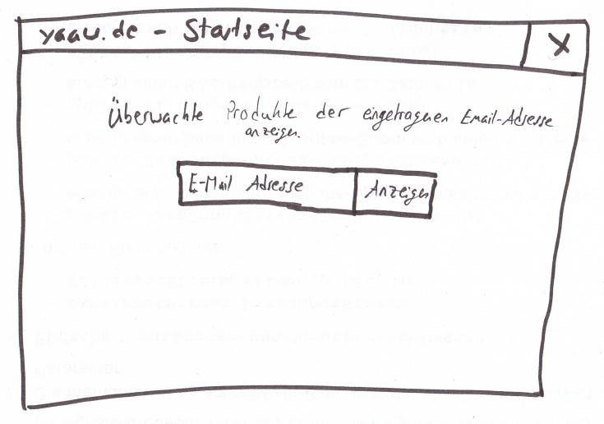
Mock-Ups

Slide 3
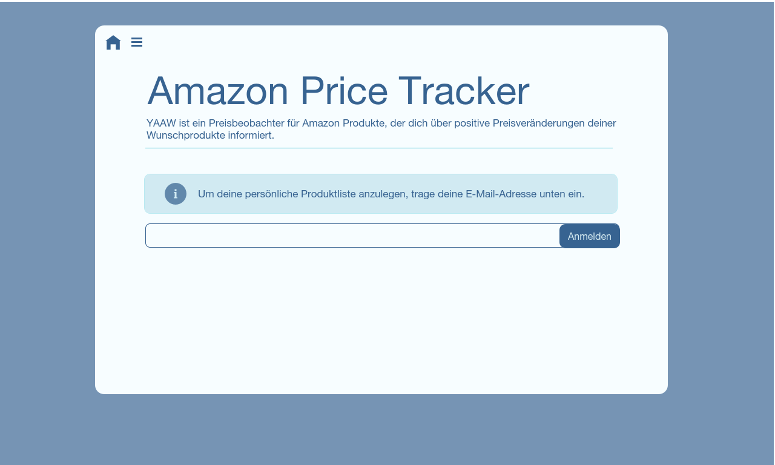

Slide 4
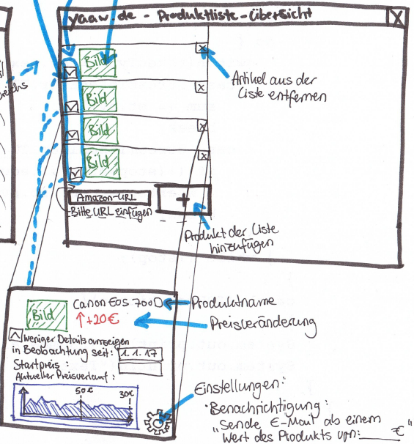

Slide 5
